Slide 1


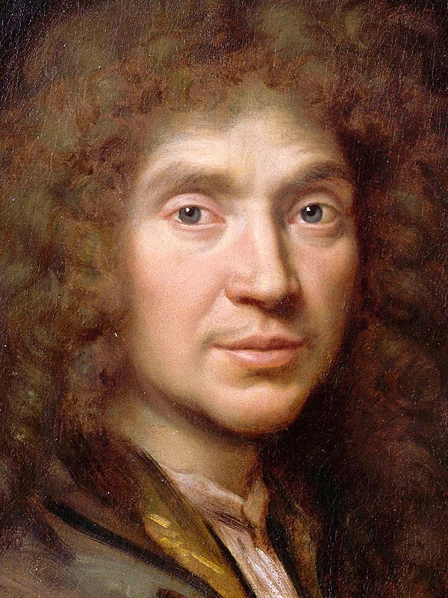
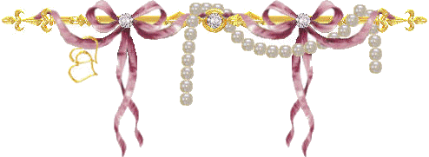

Двадцять третє березня
Класна робота
Мольєр – найталановитіший комедіограф французького та всесвітнього класицизму. Комедія «Міщанин-шляхтич»

Slide 2
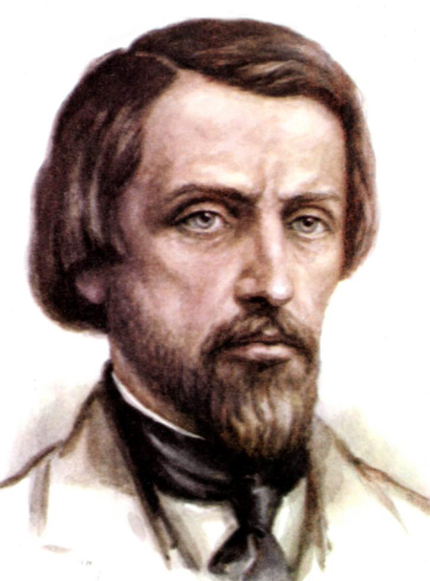
Французи мають повне право гордитися комедіями, або, краще сказати, театром Мольєра, бо Мольєр дав їм цілий театр.
В Бєлінський

Slide 3
Експрес-опитування
Що означає слово «класичний»?
Які ідеали утверджувало мистецтво класицизму?
Чому воно так називалося?
Художні принципи класицизму. Які вони?
Які жанрові форми використовували письменники-класицисти?
Кого з французьких класицистів ви знаєте?

Slide 4
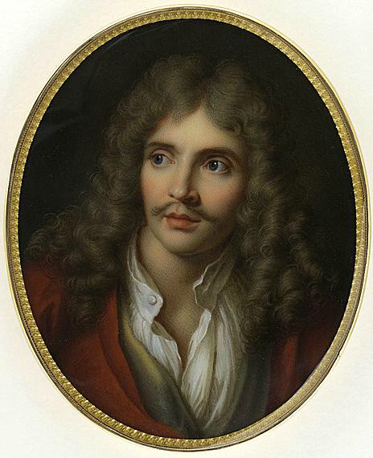
Асоціативний кущ
комедіограф
навчався в
Клермонському коледжі
захопився театральними видовищами,
мріяв про сцену
У 1673 році він написав
«Удавано хворого»
організував
«Блискучий театр»
«Для його слави нічого не потрібно, але для нашої потрібен – ВІН».
У 1664 році написав
комедію «Тартюф»
справжнє ім’я – Жан-Батіст Поклен

Slide 5
ОЛС № 1. “Творчі принципи
Мольєра”
введення в комедії елементів драматичної дії;
поєднання комічних характерів з комічними обставинами;
в основі комізму лежить невідповідність реальних подій тому, як вони сприймаються персонажем;
головна риса будь-якого головного персонажа – комічна пристрасть, манія;
творчий метод – гармонія серця та здорового глузду.

Slide 6
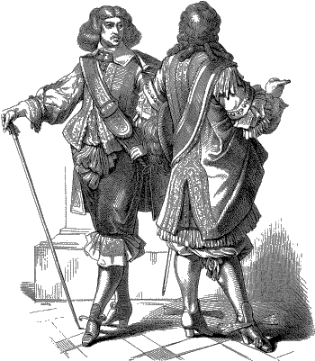
ОЛС № 2. “Тематика комедій»
висміювання дворянства;
висміювання бюргерського середовища;
висміювання лікарів;
висміювання представників католицької церкви.

Slide 7
Теоретична скарбничка
Комедія (грецьк. – весела процесія, ода-пісня) – драматичний твір, у якому засобами гумору та сатири розвінчуються негативні суспільні та побутові явища, розкривається смішне в навколишній дійсності чи в людині.

Slide 8
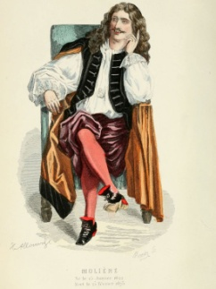
ОЛС № 3. “Комедія”
Комедія
зародилася
в Стародавній Греції
вершина комедійних здобутків
- епоха Відродження
найвидатніший драматург -
Аристофан
твори Шекспіра
в добу класицизму
комедії Мольєра
XVIІ ст..
українська комедія
(XVIІ – XVIІІ ст)
комедії Лопе де Вега
та
Кальдерона де ла Барка
«Москаль-чарівник» І.Котляревський
«Сватання на Гончарівці» Г.Квітка-Основ’яненко

Slide 9
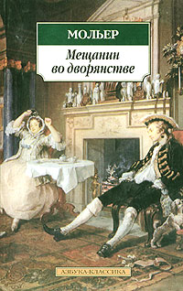
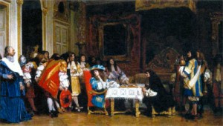
Паспорт твору
“Міщанин-шляхтич”
Автор. Мольєр (Жан-Батіст Поклен) (1622 – 1673) – французький комедіограф.
Твір. «Міщанин-шляхтич».
Дата написання. 1670.

Slide 10
Творча історія. У 1669 році король Людовік XIV приймав у своїй резиденції у Версалі турецьких послів на чолі з Солиманом-Агою. Турків змусили чекати, а потім прийняли їх у галереї Нового Палацу, що була прибрана надзвичайно розкішно. Король сидів на троні, а на вбранні короля було діамантів не менш як на 14 млн. ліврів. Однак Солиман-Ага ніяк не виказав свого захоплення. У нього був такий вираз обличчя, начебто в Туреччині всі носять костюми з діамантами. Поведінка турецької делегації не сподобалася королю. І він наказав придворному композитору і драматургу написати п’єсу, що висміювала б турків. Так був створений «Міщанин-шляхтич». Прем’єра вистави відбулася 14 жовтня 1670 р. в Шамборі.

Slide 11
Жанр. Комедія-балет.
Теорія літератури. Комедія-балет – різновид комедії, в якому поєднуються слово, танець, пантоміма, музика, образотворче мистецтво. Характерна для мистецтва XVII ст.
Тематика. 1. Зображення прагнення пана Журдена потрапити у вище товариство, стати шляхетним дворянином. 2. Викриття лицемірної моралі аристократії.
Ідея. Насмішка над невіглаством буржуазії і сатира на дворянство.

Slide 12
Основний конфлікт. Конфлікт між пристрастю і розумом.
Сюжет. Пан Журден – малокультурний міщанин, засліплений бажанням увійти до аристократичного світу. Він познайомився з марнотратним графом Дорантом і готується таємно від дружини прийняти в своєму домі маркізу Дорімену. Вчителі дають йому різні поради. Пан Журден чекає гостю в химерному костюмі. Він не дає згоди на одруження своєї дочки з Клеонтом. Тому юнак вирішив провчить пана. Перевдягнутий на турецького вельможу, він просить у пана Журдена руки його дочки. Маркіза тішиться. Комедія закінчується весіллям трьох закоханих пар: маркізи і графа, Люсіль і Клеонта, їхніх служниці і слуги, Ніколь і Ков’єля.

Slide 13
Композиція. Комедія складається з V актів. Перші два акти є експозицією: знайомимося з характером пана Журдена. Активні події розгортаються з ІІІ акту. Маркіза і граф розігрують пана Журдена на бенкеті (ІІІ, IV акти). Потім його розігрує Клеонт (IV, V акти). В V акті наступає розв’язка. П’єса побудована за типовою мольєрівською схемою.
Простір і час. Всі події відбуваються протягом одного дня в будинку пана Журдена.
Образи. Позитивні: пані Журден, Клеонт, Ковєль, Люсіль, Ніколь. Негативні: пан Журден, граф Дорант, маркіза Дорімена, вчителі.

Slide 14
Висновок. Мольєр у комедії викриває таких спритних людців, які прагнуть якнайкраще влаштуватися в суспільстві, збагатитися за рахунок інших нечесними методами. Мольєр весело сміється одночасно і з тих, хто дає себе піддурити. Але комедіограф вірив у велику шляхетність людини. За його переконанням, здоровий глузд і щирість завжди перемагають. Це твір літератури класицизму.

Slide 15
Традиції. 1. Єдність місця і часу. 2. Протиставлення негативних і позитивних персонажів. 3. Викриваються соціальні та людські вади.
Новаторство. 1. Наявні риси реалізму. 2. Комедія піднесена на нову висоту. 3. Мотиви поведінки обумовлені певним становищем людини у суспільстві. 4. Порушення трьох єдностей. 5. Використання традицій народного театру. 6. Введення балету та співів в структуру комедії. 7. Орієнтація на смаки не вищого класу, а широкої публіки.
Наслідування. Російський драматург О.Грибоєдов частково використав сюжет твору «Мізантроп» для п’єси «Горе з розуму». І.Карпенко-Карий створив на основі п’єси «Міщанин-шляхтич» сюжет «Мартина Борулі». Бичок з комедії М.Кропивницького «Глитай, або ж Павук» нагадує мольєрового Тартюфа. Л.Українка звернулася до образу Дон Жуана у «Камінному господарі».

Slide 16
“Мікрофон”
Чому ми називаємо Мольєра майстром «високої комедії»?
В чому проявилася його любов дот театру?
Назвіть творчі принципи комедіографа. В чому їх новизна?
Який факт лежить в основі написання комедії «Міщанин-шляхтич»?
Що таке комедія-балет?
Визначте тему та ідею комедії.
Перелічіть традиції і новаторство комедії «Міщанин-шляхтич».
Хто з драматургів наслідував великого Мольєра?

Slide 17
Домашнє завдання
Прочитати І-ІІ дію комедії.
* Скласти тести за змістом твору.

